Slide 1








Шаблони за проектиране при създаване на обекти
(Creational Design Patterns)
ООП
Учителски екип
Обучение за ИТ кариера
https://it-kariera.mon.bg/e-learning/

Slide 2

Съдържание
Какво са шаблони в проектирането?
Типове шаблони в проектирането
Шаблони при създаването на обекти
Singleton шаблон
Factory шаблон
Шаблон на Factory метод

Slide 3
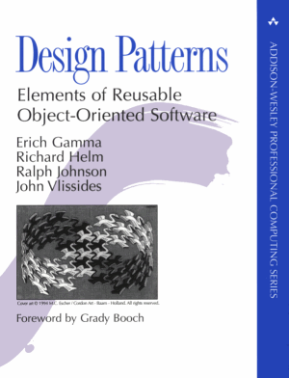
Какво са шаблоните в проектирането?
Софтуерните шаблони в проектирането (design patterns)
Готови решения на често срещани казуси в софтуерния дизайн
Двойка проблем / решение, валидно в даден контекст
Шаблон или рецепта за решаване на специфични казуси при проектирането на софтуера
GoF шаблони
Класическа книга за обектно-ориентирани шаблони в проектирането от Gama, Helm, Johnson, Vlissides 1995
Книгата „Шайката на четиримата“ (The Gang of Four)
Шаблони за създаване, структура и поведение

Slide 4
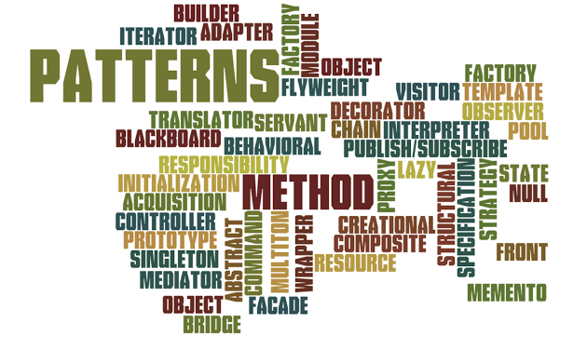
Елементи на шаблоните в проектирането
Шаблоните в проектирането се описват чрез няколко елемента:
Име на шаблона
Обогатява речника на дизайнера
Проблем
Предназначение и контекст на употреба
Решение
UML структура или абстрактен код
Последици
Резултат и негативи

Slide 5
Три основни типа на ОО шаблони в дизайна
Шаблони за създаване
За инициализиране и конфигуриране на класове и обекти
Шаблони в структурата
Начини за групиране на обекти за реализиране на нови функции
Сбор от класове или обекти
Шаблони в поведението
За динамичното взаимодействие на общност от класове и обекти
Кой за какво отговаря и т.н.

Slide 6
Шаблони при създаването
Засягат механизмите на създаване на обекти
Опитват се да създадат обекти по най-удачния за дадена ситуацията начин
Вместо "new SomeClass()" ползвайте "pattern.Create()"
Комбинация от две основни идеи
Капсулиране на знанието кои точно класове ползва системата
Скриване на това как екземпляри от тези конкретни класове са създадени и групирани

Slide 7
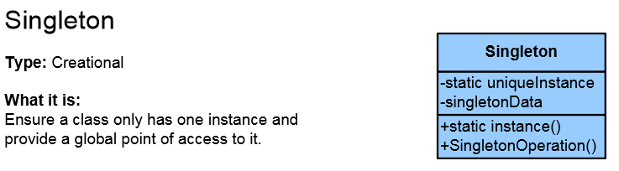
Singleton шаблон
Класът Singleton е такъв, който се предполага да има една-единствена инстанция
Обикновено се създава при поискване (lazy loading)
Понякога Singleton е погрешно смятан за глобална променлива
Не е!
Възможни проблеми:
Thread-safe

Slide 8
Singleton – пример
public sealed class Singleton
{
private Singleton() { }
private static readonly Singleton instance = new Singleton();
public static Singleton Instance
{
get
{
return instance;
}
}
}

Slide 9
Factory шаблон
В ООП Factory е обект за създаване на други обекти (алтернативен конструктор)
Това не е GoF шаблон; често е бъркан с Factory метода
Традиционно създаване на обекти: new + викаме конструктор
Създаване чрез factory (обикновено това е статичен метод):
DateTime t = new DateTime(2014, 10, 16);
DateTime t = DateTime.Now;
Color c = Color.FromArgb(120, 255, 0, 0);

Slide 10
Factory – пример
public class Complex
{
private double real;
private double imaginary;
public static Complex FromPolarFactory(double modulus, double angle)
{
return new Complex(
modulus * Math.Cos(angle), modulus * Math.Sin(angle));
}
private Complex(double real, double imaginary)
{
this.real = real;
this.imaginary = imaginary;
}
}
Complex complexNum = Complex.FromPolarFactory(1, Math.PI / 3);

Slide 11
Factory – варианти
Factory шаблоните може да имат много варианти
Статични / нестатични методи за създаване на продукти
Връщащи класа на продукта или негов наследник
Factory във или извън класа на продукта
Например:
Клас Coffee – съдържа смес от кафе и мляко
Клас CoffeeFactory– създава кафе, капучино / макиато
В зависимост от поръчания тип кафе

Slide 12
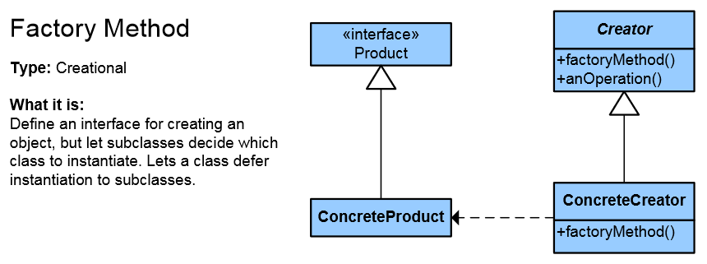
Шаблон на Factory метод
Factory метод
Създава обекти, без да указва точния им клас
Създава обекти от някои от подкласовете, но връща базовия абстрактен клас или интерфейс
Ползи
Добавяне след време на нови подкласове
Лесна разширяемост
Лесна поддръжка

Slide 13
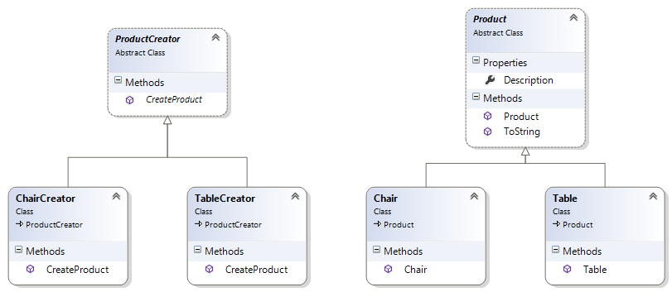
Factory метод – пример
public abstract class Product { … }
public class Chair : Product { … }
public class Table : Product { … }
public abstract class ProductCreator
{
public abstract Product CreateProduct();
}
public class TableCreator : ProductCreator
{
public override Product CreateProduct() { return new Table(…); }
}
public class ChairCreator : ProductCreator
{
public override Product CreateProduct() { return new Chair(…); }
}

Slide 14
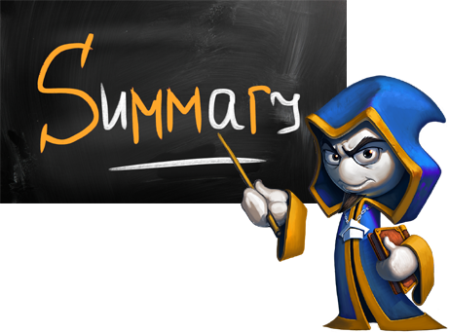
Обобщение
Шаблоните в проектирането
Готови решения на често срещани казуси в ООП дизайна
Шаблони за създаване
Singleton, Factory, Factory Method

Slide 15
Шаблони за проектиране при създаване на обекти
https://it-kariera.mon.bg/e-learning/

Slide 16
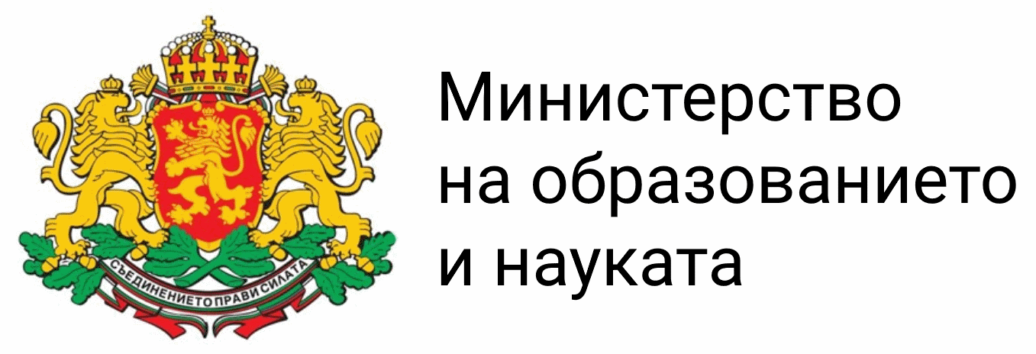
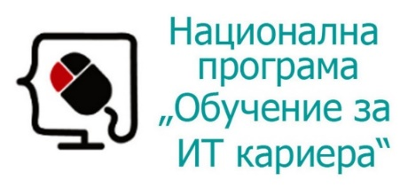


Министерство на образованието и науката (МОН)
Настоящият курс (презентации, примери, задачи, упражнения и др.) е разработен за нуждите на Национална програма "Обучение за ИТ кариера" на МОН за подготовка по професия "Приложен програмист"
Курсът е базиран на учебно съдържание и методика, предоставени от фондация "Софтуерен университет" и се разпространява под свободен лиценз CC-BY-NC-SA

